Slide 1



How Library Associations Support Our Profession
Carol Brey-Casiano
Information Resource Officer
U.S. Department of State
Washington, DC

Slide 2
Carol’s Background
Member of the American Library Association (ALA) for 30 years
President of AlA 2004-2005 – great opportunity for international travel!
Public Library Director for almost 30 years (in Oklahoma, Illinois, New Mexico and Texas)
Active in State Library Associations too
Information Resource Officer since 2010 – served in Brazil, and currently in Washington, DC

Slide 3
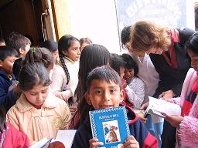
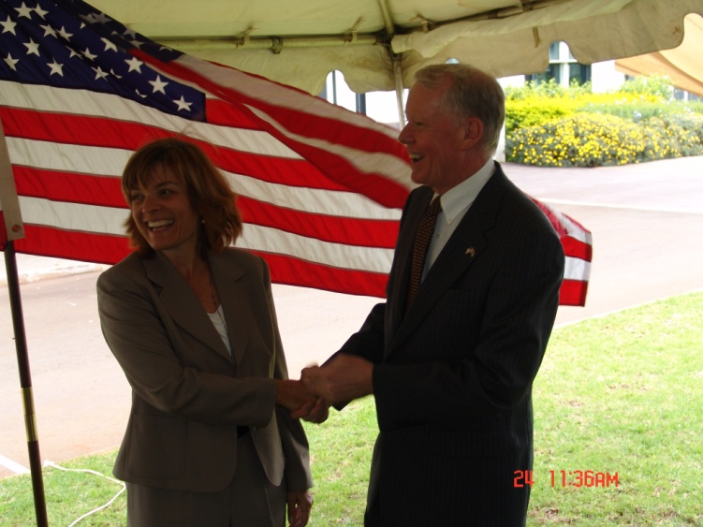
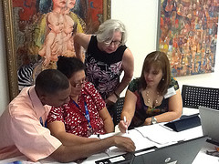
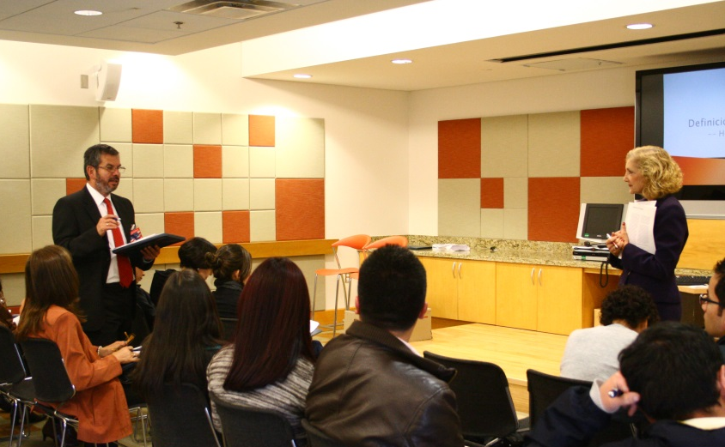
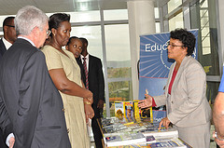
Information Resource Officers:
Regional Librarians

Slide 4
Role of the Information Resource Officer (IRO)
Provide regional strategic vision to help posts get the most out of available tools and American Spaces.
Provide training on social media, database tools
Advise Posts on American Spaces funding requests.
Experts on presenting information about the U.S. to foreigners.
Deployed at Embassies around the world, they visit and advise American Spaces in their regions.
Notes:
based in the
Bureau of International Information Programs (IIP), Office
IIP’s 33 Information Resource Officers (IROs), a specialist corps of Foreign Service officers, are the Department’s experts on obtaining, managing, and presenting information about the U.S. to foreigners. Most of them are deployed at Embassies around the world to provide field support for American Spaces. Additionally, posts depend on IIP’s $15 million in base budget funding, which is transmitted by IIP to the field, to improve and enhance the effectiveness of their American Spaces. In FY 13 IIP received 570 proposals from 129 countries requesting support funds.
for American Spaces (IIP/RCA/AS).

Slide 5
Today’s Presentation – 3 Goals
Talk about the American Library Association and the resources/programs it has available – for members and the world
Look at resources from other library associations
Apply some of these resources to our work as librarians

Slide 6
Benefits of Library Association Membership
A network of librarians
Continuing professional education for librarians
Advocacy and promotion of libraries and our profession
Organizational support for libraries
Standards and guides for libraries
Universal access to information
Notes:
Networking
Advocacy
--Literacy
--Access to info
--funding
--representation—strength in numbers
Education, professional
Organizing
Standards and guides for libraries and librarians
Universal access
--combatting information poverty

Slide 7
The American Library Association (ALA)
Established in 1876
The largest and oldest library association in the world
Over 60,000 members

Slide 8
How ALA helps the library community
Promotes libraries and library service
Promotes the library profession

Slide 9
The Mission of ALA
To provide leadership for the development, promotion, and improvement of library and information services and the profession of librarianship in order to enhance learning and ensure access to information for all.

Slide 10
ALA – 8 Action Areas
Advocacy for Libraries and the Profession
Diversity
Education and Lifelong Learning
Equitable Access to Information and Library Services
Intellectual Freedom
Literacy
Organizational Excellence
Transforming Libraries
Notes:
Diversidad:
La diversidad es un valor fundamental de la asociación y de sus miembros, y se refleja en su comisión a la persona de color y a las personas con discapacidades de reclutamiento a la profesión y a la promoción y al desarrollo de las colecciones y de los servicios de la biblioteca para toda la gente.
Acceso equitativo a la información y a los servicios de biblioteca:
La asociación apoyan a las bibliotecas como las grandes instituciones democráticas, sirviendo a gente de cada edad, el nivel de ingresos, localización, pertenencia étnica, o capacidad física, y proporcionando la gama completa de los recursos de información necesitaron vivir, aprender, gobernar, y trabajar.
Educación y capacitación:
La asociación proporciona las oportunidades para el desarrollo y la capacitación de todos los miembros y administradores de personal de biblioteca; promueve la aprendimiento por vida para toda la comunidad
Libertad intelectual:
La libertad intelectual es un derecho fundamental en una sociedad democrática y un valor de la base de la profesión de biblioteca. La ALA defiende activamente la derecha de los usuarios de la biblioteca de leer, de buscar la información, y de hablar libremente.
Promocion de las bibliotecas y la profesión:
La asociación trabaja activamente para aumentar la conciencia pública del valor crucial de bibliotecas y los bibliotecarios, promover el estado y la legislación nacional beneficiosos a las bibliotecas y a los usuarios de la biblioteca, y suministrar los recursos, entrenamiento y las redes de la ayuda necesarias por el local abogan intentar aumentar la ayuda para las bibliotecas de todos los tipos.
Alfabetización:
El ALA asiste y promueve a bibliotecas en niños de ayuda y los adultos desarrollan las capacidades que necesitan- capacidad de leer y uso computadora-que entiende que la capacidad de buscar y de utilizar con eficacia recursos de información es esencial en una sociedad de la información global.
Excelencia de organización: La asociación es inclusiva, eficaz y responsiva a las necesidades de los miembros del ALA.

Slide 11
ALA Action Area #1 - Advocacy
Advocacy for Libraries and the Profession –
Increase public awareness of the value of libraries and librarians
Promote state and national legislation beneficial to libraries and library users
Supply the resources, training and support needed by local advocates for libraries of all types.
Notes:
Diversidad:
La diversidad es un valor fundamental de la asociación y de sus miembros, y se refleja en su comisión a la persona de color y a las personas con discapacidades de reclutamiento a la profesión y a la promoción y al desarrollo de las colecciones y de los servicios de la biblioteca para toda la gente.
Acceso equitativo a la información y a los servicios de biblioteca:
La asociación apoyan a las bibliotecas como las grandes instituciones democráticas, sirviendo a gente de cada edad, el nivel de ingresos, localización, pertenencia étnica, o capacidad física, y proporcionando la gama completa de los recursos de información necesitaron vivir, aprender, gobernar, y trabajar.
Educación y capacitación:
La asociación proporciona las oportunidades para el desarrollo y la capacitación de todos los miembros y administradores de personal de biblioteca; promueve la aprendimiento por vida para toda la comunidad
Libertad intelectual:
La libertad intelectual es un derecho fundamental en una sociedad democrática y un valor de la base de la profesión de biblioteca. La ALA defiende activamente la derecha de los usuarios de la biblioteca de leer, de buscar la información, y de hablar libremente.
Promocion de las bibliotecas y la profesión:
La asociación trabaja activamente para aumentar la conciencia pública del valor crucial de bibliotecas y los bibliotecarios, promover el estado y la legislación nacional beneficiosos a las bibliotecas y a los usuarios de la biblioteca, y suministrar los recursos, entrenamiento y las redes de la ayuda necesarias por el local abogan intentar aumentar la ayuda para las bibliotecas de todos los tipos.
Alfabetización:
El ALA asiste y promueve a bibliotecas en niños de ayuda y los adultos desarrollan las capacidades que necesitan- capacidad de leer y uso computadora-que entiende que la capacidad de buscar y de utilizar con eficacia recursos de información es esencial en una sociedad de la información global.
Excelencia de organización: La asociación es inclusiva, eficaz y responsiva a las necesidades de los miembros del ALA.

Slide 12
What is Library Advocacy?

Slide 13
A Definition: “Advocacy”
“to champion something, or to defend a cause”
“to speak or write in favor of”
“to support or urge by argument”
Notes:
What do we mean when we say advocacy for libraries?
There is no actual equivalent for the word n Spanish – or even in Italian. I remember trying to explain to my job to my Italian aunt, with very little success.
It means “
to champion something, or to defend a cause”
“to speak or write in favor of”
“to support or urge by argument”
Sometimes advocacy takes the form of a protest, or demonstrations

Slide 14
Advocacy:
Turning passive support into educated action by stakeholders.
Notes:
Advocacy, on the other hand, is something we all can do.
At ALA we’ve been defining advocacy as “turning passive support into educated action by stakeholders.” What does this mean?

Slide 15
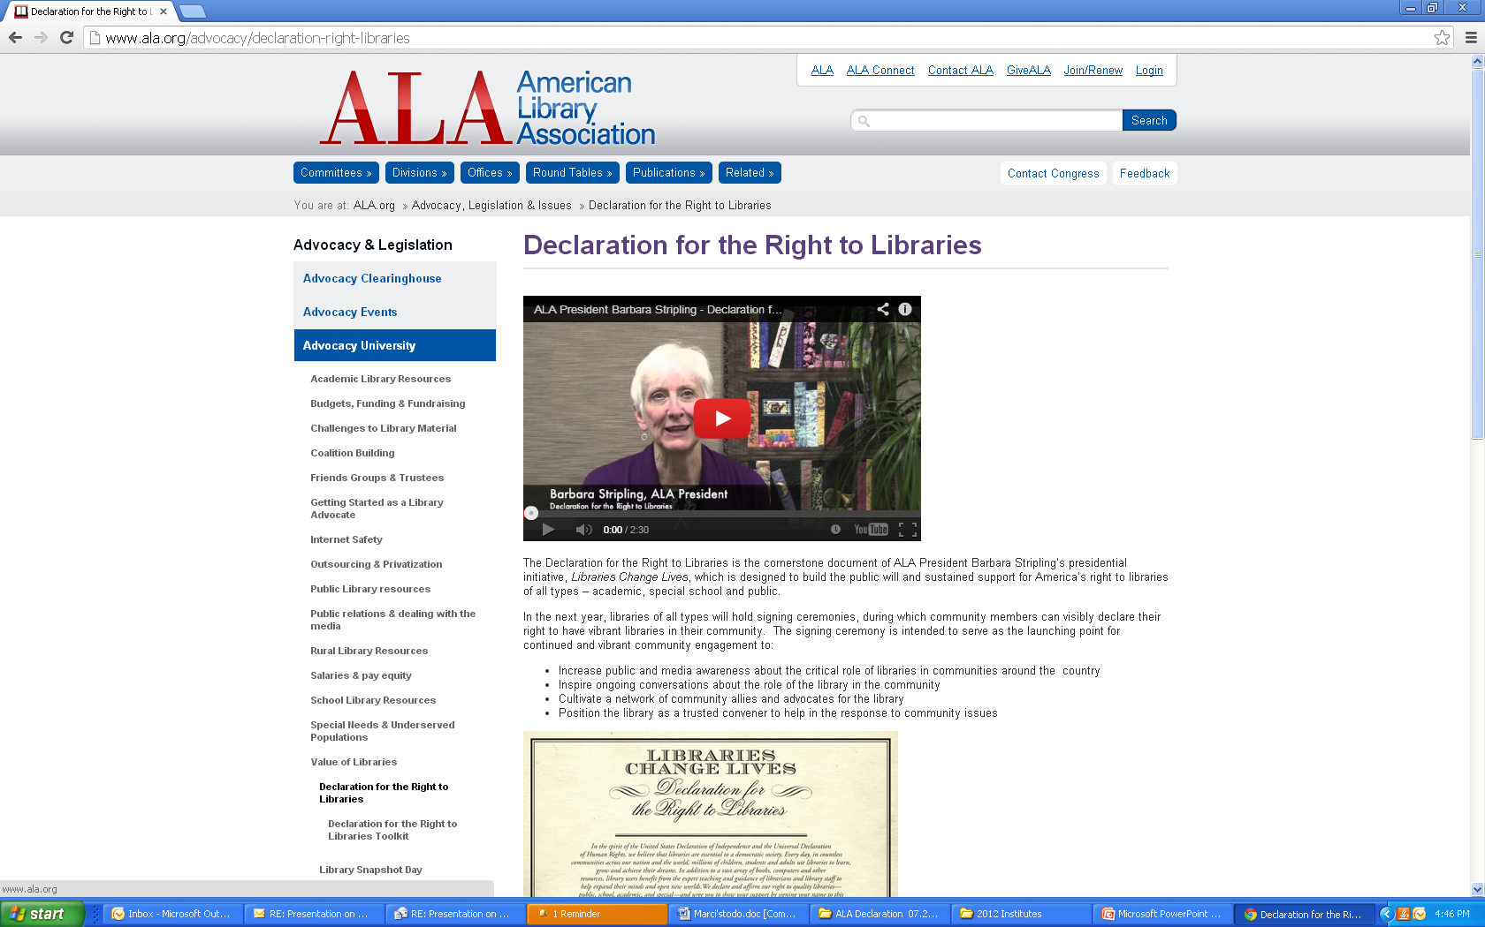
http://www.ala.org/advocacy/declaration-right-libraries

Slide 16
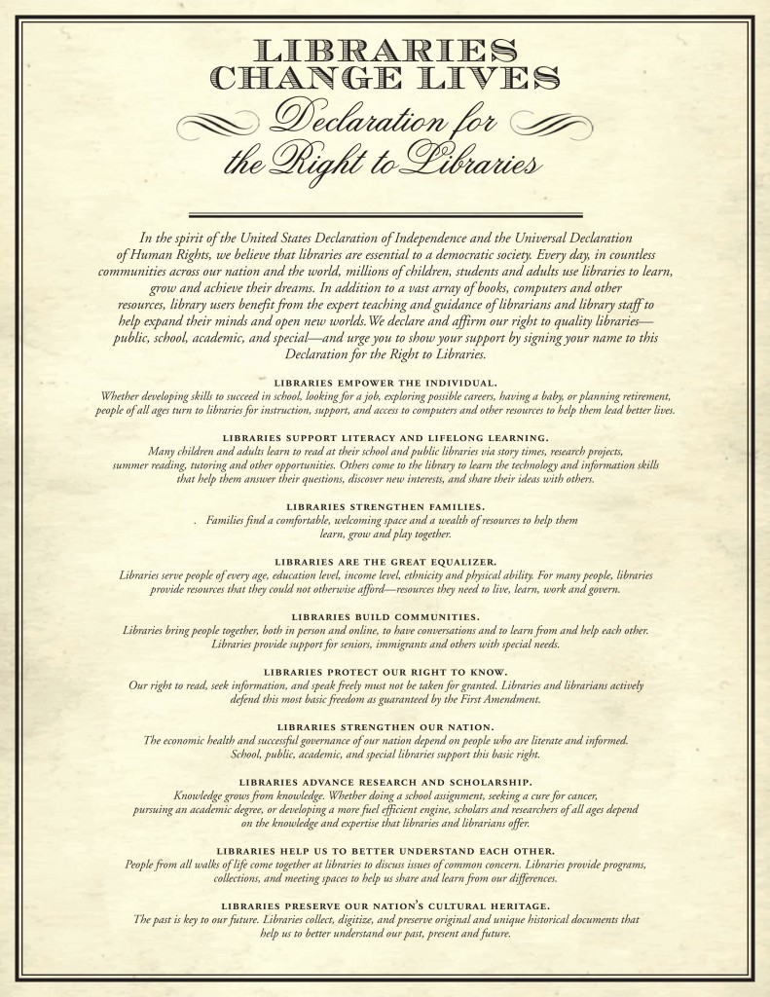

Slide 17

GOALS:
Increase public and media awareness about the critical role of libraries in communities around the country
Inspire ongoing conversations about the role of the library in the community
Cultivate a network of community allies and advocates for the library
Position the library as a trusted partner who responds to community issues

Slide 18
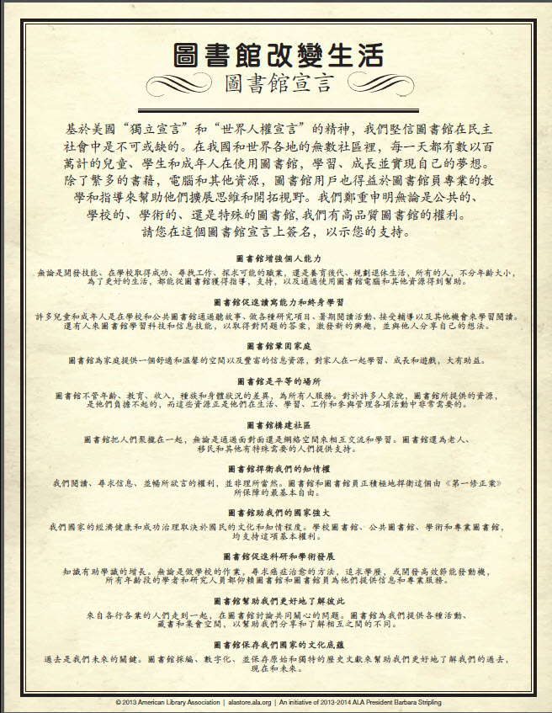
Available in Other Languages
Spanish
Portuguese
Chinese
Vietnamese (to come)
Italian (to come)
Russian?

Slide 19
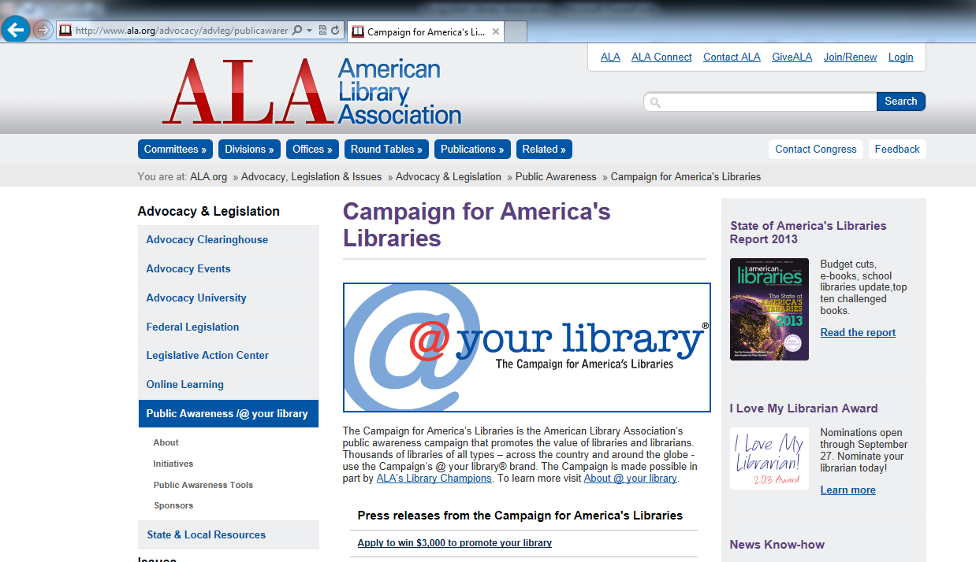
Campaign for America’s Libraries

Slide 20
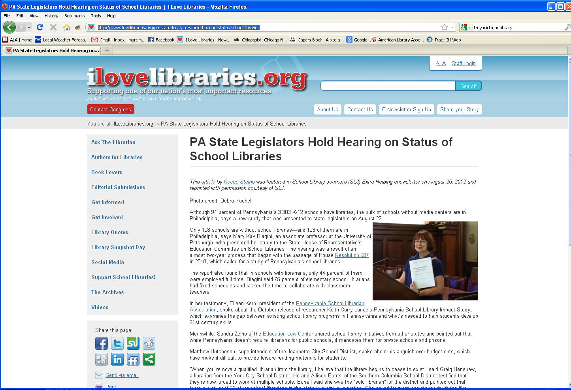
Defending Our Right to Libraries

Slide 21

Notes:
30 countries that have participated this public promotion campaign since 2001

Slide 22
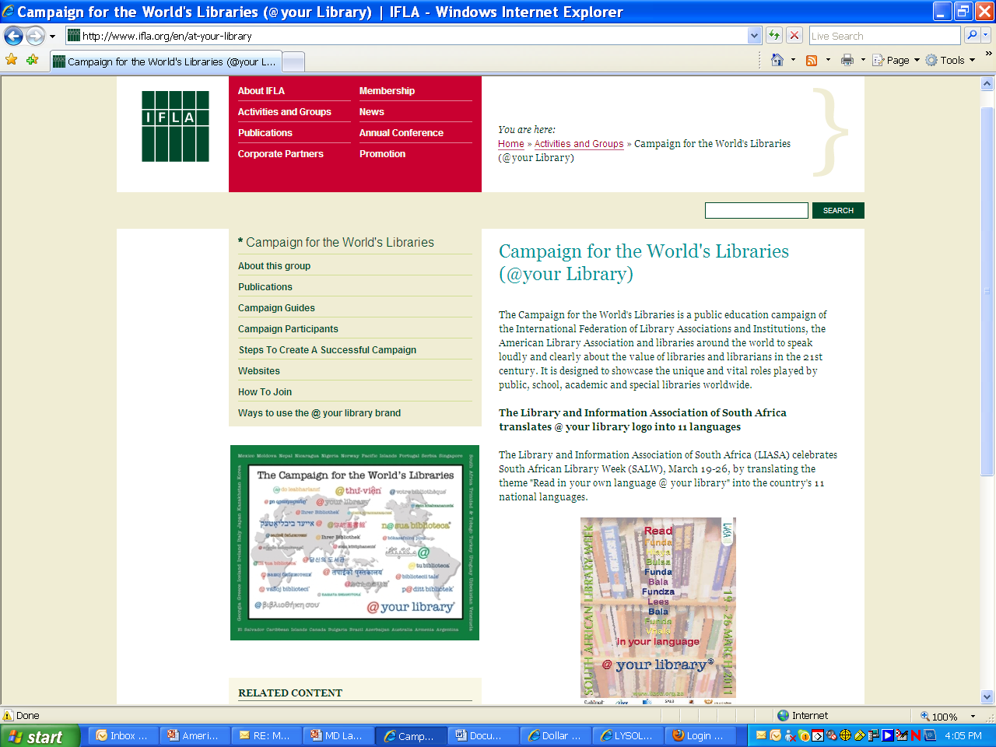
Campaign for the World’s Libraries Website – www.ifla.org

Slide 23

FEBAB – Brazil
As Bibliotecas Transformam Vidas
Notes:
FEBAB começou esta esforça em 2002, e agora esta trabalhando com outros parceiros para desenvolver uma campanha nova de advocacy. O tema da campanha vai ser “As Bibliotecas Transformam Vidas”
Vai para: Advocacy: Manual de Plano de Ação.

Slide 24
ALA Action Area #2 - Diversity
Diversity is a fundamental value of the association and its members, and is reflected in its commitment to recruiting people of color and people with disabilities to the profession and to the promotion and development of library collections and services for all people.
Notes:
Diversidad:
La diversidad es un valor fundamental de la asociación y de sus miembros, y se refleja en su comisión a la persona de color y a las personas con discapacidades de reclutamiento a la profesión y a la promoción y al desarrollo de las colecciones y de los servicios de la biblioteca para toda la gente.
Acceso equitativo a la información y a los servicios de biblioteca:
La asociación apoyan a las bibliotecas como las grandes instituciones democráticas, sirviendo a gente de cada edad, el nivel de ingresos, localización, pertenencia étnica, o capacidad física, y proporcionando la gama completa de los recursos de información necesitaron vivir, aprender, gobernar, y trabajar.
Educación y capacitación:
La asociación proporciona las oportunidades para el desarrollo y la capacitación de todos los miembros y administradores de personal de biblioteca; promueve la aprendimiento por vida para toda la comunidad
Libertad intelectual:
La libertad intelectual es un derecho fundamental en una sociedad democrática y un valor de la base de la profesión de biblioteca. La ALA defiende activamente la derecha de los usuarios de la biblioteca de leer, de buscar la información, y de hablar libremente.
Promocion de las bibliotecas y la profesión:
La asociación trabaja activamente para aumentar la conciencia pública del valor crucial de bibliotecas y los bibliotecarios, promover el estado y la legislación nacional beneficiosos a las bibliotecas y a los usuarios de la biblioteca, y suministrar los recursos, entrenamiento y las redes de la ayuda necesarias por el local abogan intentar aumentar la ayuda para las bibliotecas de todos los tipos.
Alfabetización:
El ALA asiste y promueve a bibliotecas en niños de ayuda y los adultos desarrollan las capacidades que necesitan- capacidad de leer y uso computadora-que entiende que la capacidad de buscar y de utilizar con eficacia recursos de información es esencial en una sociedad de la información global.
Excelencia de organización: La asociación es inclusiva, eficaz y responsiva a las necesidades de los miembros del ALA.

Slide 25
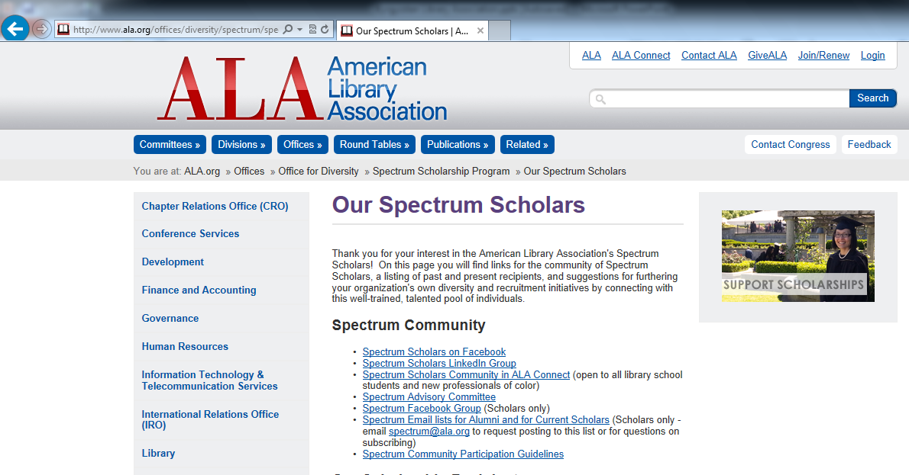
Spectrum Scholars

Slide 26
ALA Action Area #3 –
Lifelong Learning
Education and Lifelong Learning
ALA provides opportunities for the professional development and education of all library staff members and trustees; it promotes continuous, lifelong learning for all people through library and information services of every type.

Slide 27
ALA Action Area #4 - Access
Equitable Access to Information and Library Services
ALA advocates funding and policies that support libraries as great democratic institutions, serving people of every age, income level, location, ethnicity, or physical ability, and providing the full range of information resources needed to live, learn, govern, and work.

Slide 28
ALA Action Area #5 –
Intellectual Freedom
Intellectual Freedom is a basic right in a democratic society and a core value of the library profession.
The American Library Association actively defends the right of library users to read, seek information, and speak freely as guaranteed by the First Amendment.

Slide 29

Office of Intellectual Freedom

Slide 30
ALA Action Area #6 - Literacy
Literacy – ALA assists and promotes libraries in helping children and adults develop the skills they need--the ability to read and use computers--understanding that the ability to seek and effectively utilize information resources is essential in a global information society.

Slide 31
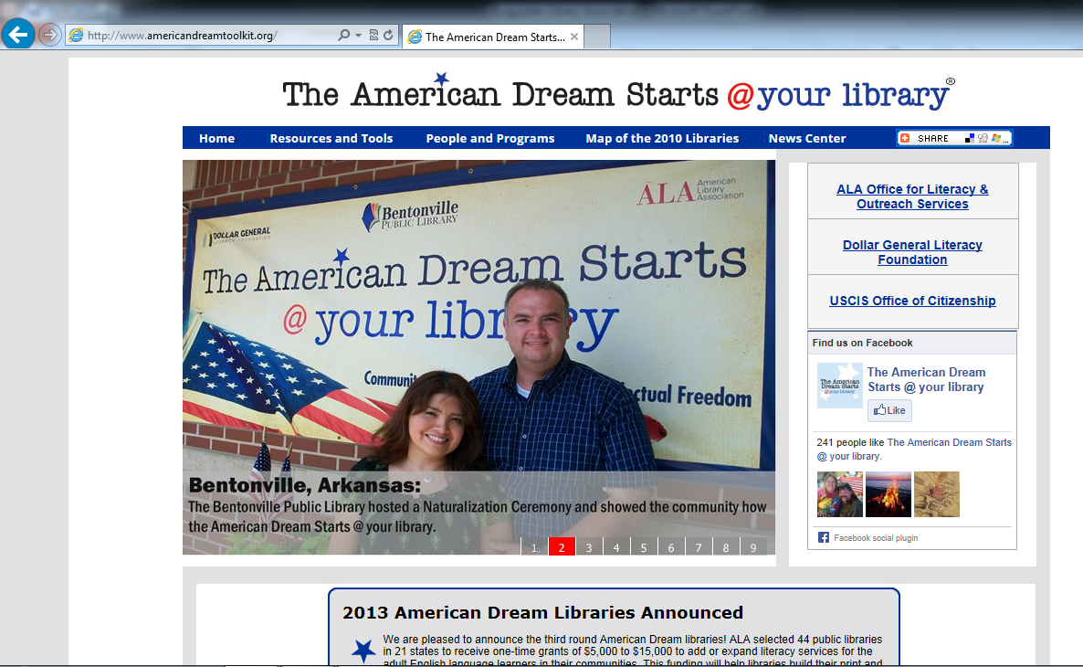
Office of Literacy & Outreach Services (OLOS)

Slide 32
ALA Action Area #7 - Excellence
Organizational Excellence – The association is inclusive, effective and responsive to the needs of ALA members.

Slide 33
ALA Action Area #8 –
Transforming Libraries
Transforming Libraries - ALA provides leadership in the transformation of libraries and library services in a dynamic and increasingly global digital information environment.

Slide 34
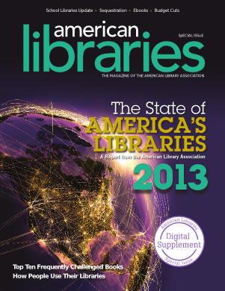
State of America’s Libraries
Executive Summary
Introduction
Public Libraries
Ebooks
Copyright Issues
School Libraries
Academic Libraries
Social Networking
Library Construction and Renovation Outreach and Diversity
Washington Scene
Intellectual Freedom
http://www.ala.org/news/state-americas-libraries-report-2013

Slide 35
How ALA is organized
Divisions (11)
  Divisions for each type of library
  Services to children, youth
  Divisions for support sections of the Library (Public Information, Technical Services)
Roundtables
  Groups working on common interests
Committees
  Diverse groups that do the work of ALA
Offices
Notes:
American Assn. of School Librarians (AASL)
Assn. for Library Services to Children (ALSC)
Assn. of College & Research Libraries (ACRL)
Assn. for Library Collections & Technical Services (ALCTS)
Assn. for Library Trustees, Advocates, Friends & Foundations (ALTAFF)
Assn. of Specialized & Cooperative Library Agencies (ASCLA)
Library & Information Technology Assn. (LITA)
Library Leadership & Management Assn. (LLAMA)
Public Library Assn. (PLA)
Reference & User Services Assn. (RUSA)
The Young Adult Library Services Assn. (YALSA)

Slide 36
Special Offices
Office of Library Advocacy
Office of Intellectual Freedom
International Relations Office
Office for Literacy and Outreach Services
Office for Research and Statistics
Public Information Office
Washington Office
And more…

Slide 37
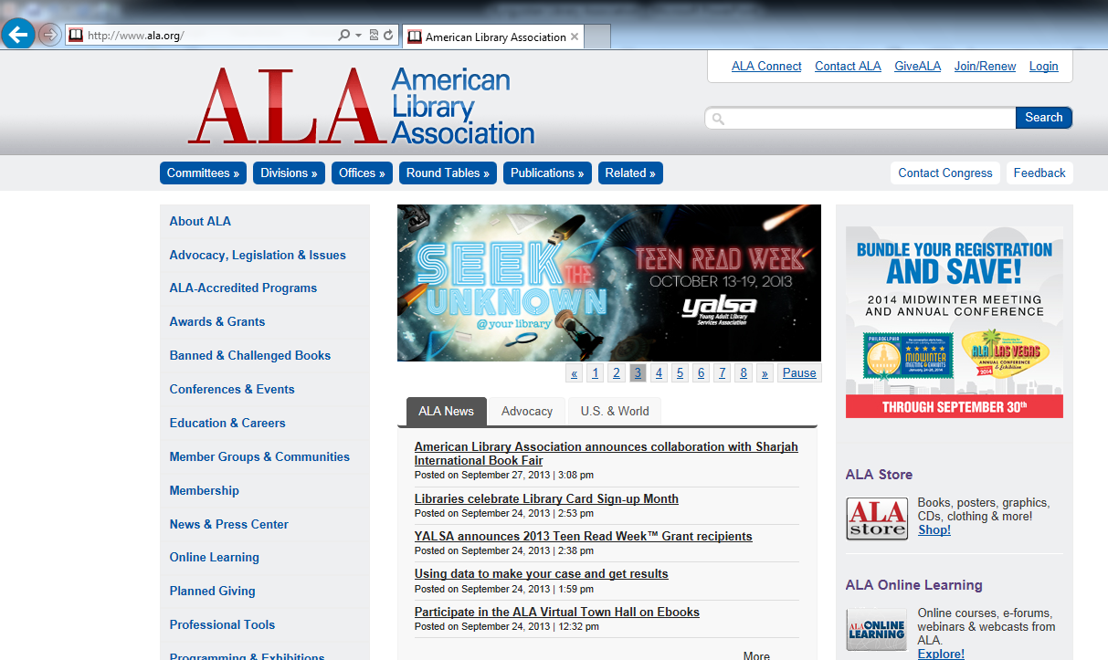
www.ala.org

Slide 38
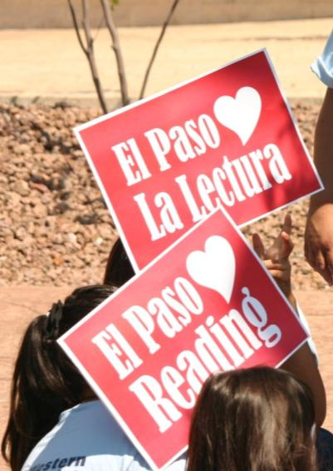
Questions & Answers
Carol Brey-Casiano
Brey-CasianoCA@state.gov

